Slide 1
信息綱要
題目：用心克服困苦患難
經文：書^{14:6-15}
引言：用迦勒為例子來啟示用心克服困苦患難；如箴^{4:23}所說
你要保守你心，勝過保守一切因；為一生的果效，是由心發出。
論文：
堅持得福的信心─口舌畫家楊恩典
捨易行難的雄心─ Team Hoyt 的例子
永不放棄的決心─396封求職信的例子
迫切禱告的恆心─用腳飛翔的蓮娜‧瑪莉亞 Lina Maria
結論：仰望跟從的專心─迦勒的啟示

Slide 2
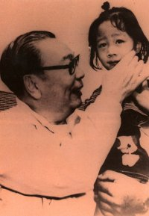
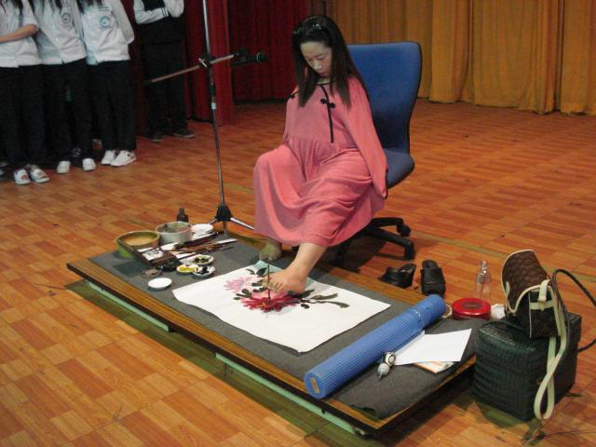
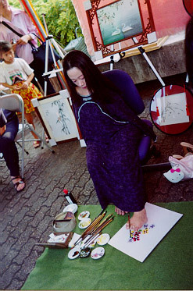
楊恩典

Slide 3

楊恩典的畫 1

Slide 4

楊恩典的畫 2

Slide 5
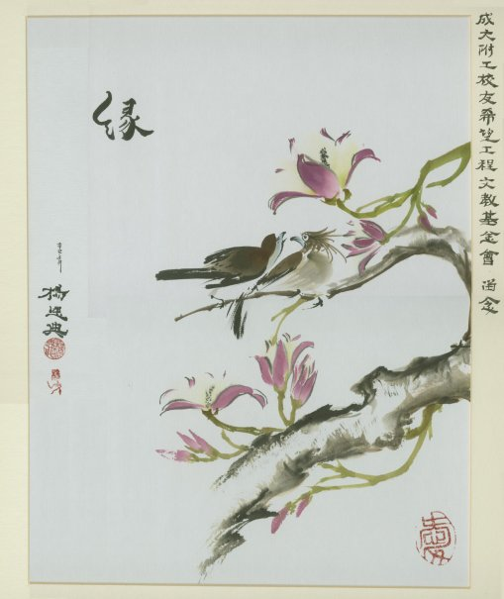
楊恩典的畫 3

Slide 6

楊恩典的畫 4

Slide 7
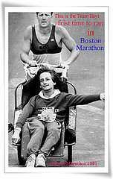
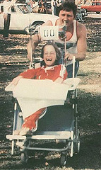
Team Hoyt 30多年前

Slide 8


Team Hoyt 10多年前

Slide 9
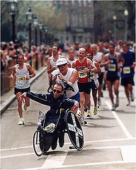

Team Hoyt 最近幾年

Slide 10

蓮娜‧瑪莉亞 Lina Maria

